Slide 1
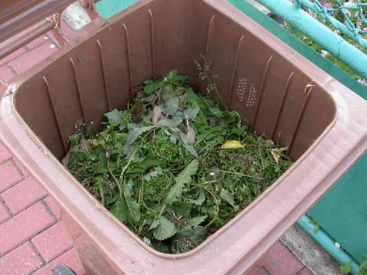
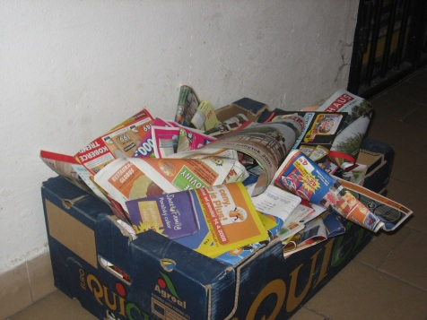
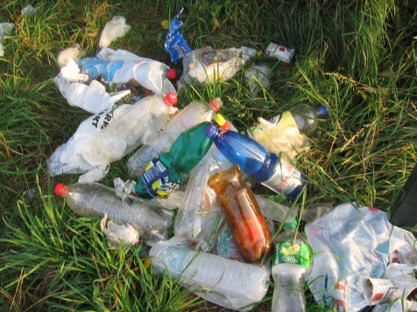
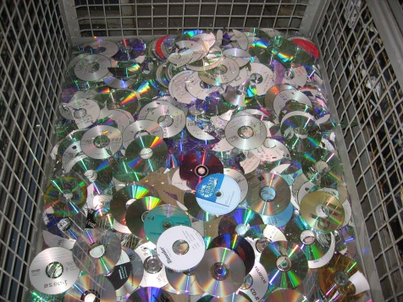

Odpadové hospodářství měst a obcí
Praha 5. březen 2018
Milan Havel – Arnika
http://www.arnika.org/odpady

Slide 2
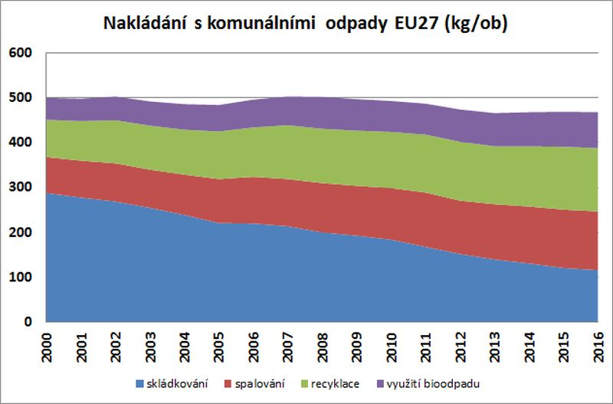
Vývoj nakládání s komunálními odpady v EU a ČR
V roce 2016 v EU27 skládkováno 116 kg/ob, v ČR 240 kg/ob

Slide 3
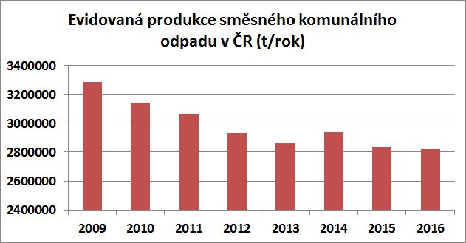
Vysoká produkce SKO v ČR oproti jiným zemím
V roce 2016 produkce SKO v ČR 270 kg/ob (200 kg obce, 70 kg firmy).
V SRN a Rakousku to bylo o cca. 100 kg méně.

Slide 4
Velké rozdíly mezi jednotlivými sídly
Velikost sídla | ČR (SKO) | ČR (PPSN)
 | min - max | min - max
 | (kg/ob/rok) | (kg/ob/rok)
do 500 obyvatel | 100 - 400 | 14,6 - 76,5
501 až 3000 obyvatel | 100 - 360 | 16 - 65,7
nad 3000 obyvatel | 140 - 300 | 20,2 - 65,5
Poznámka:
SKO – směsný odpad
PPSN – papír, plasty, sklo, nápojové kartony

Slide 5
Produkce směsného odpadu v ORP Slaný závislosti na způsobu platby za odpady
http://arnika.org/arnika-zkoumala-odpadove-hospodarstvi-malych-obci

Slide 6
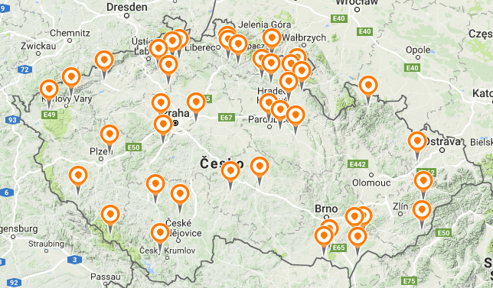
Odpadový Oskar
Příklady dobré praxe - http://arnika.org/kauzy-odpady

Slide 7
Finanční motivace obyvatel
Motivační platby lze rozdělit na 2 skupiny:
platba odvozená od množství produkovaných odpadů (PAYT)
místní poplatek + různé varianty slev
Cíl: zmenšit objem nádob na SKO
1 litr ----- 2,5-3 litry ----- 4 litry ----- 10 litrů/ob/den

Slide 8
Finanční motivace obyvatel
Motivační platba za odpady (PAYT) může být odvozena různým způsobem:
platba za každý vývoz odpadu (známkový systém) – Dalešice (Lib), Nový Hrádek (Khk), Mikulčice (Jhm)
roční platba za odpady podle objemu nádoby (Staré Hradiště)
roční platba za odpady podle objemu a frekvence svozu (Moravany, Fulnek)
lze doplnit paušální platbou k pokrytí dalších nákladů (Chvalšiny, Hronov)
platba za odpady podle hmotnosti vyprodukovaného odpadu (v ČR se nepoužívá)

Slide 9
Finanční motivace obyvatel
Motivační slevy při platbě na hlavu
sleva odvozená od množství vytříděných odpadů (systém s čárovými kódy, Letohrad)
systém ISNO (Inteligentní systém nakládání s odpady, STKO Mikulov – prezentace systému - https://www.mojeodpadky.cz/)
sleva odvozená od objemu nádoby na směsný odpad – podpora 14-denních svozů (Jihlava, Jeseník, Kačice)
jiný způsob (Chocholná – Velčice) – sleva pro obyvatelé, které splní určité podmínky, ostatní platí dle nákladů
Zavést 14-denní svoz lze i bez motivační slevy (Kyjov).

Slide 10
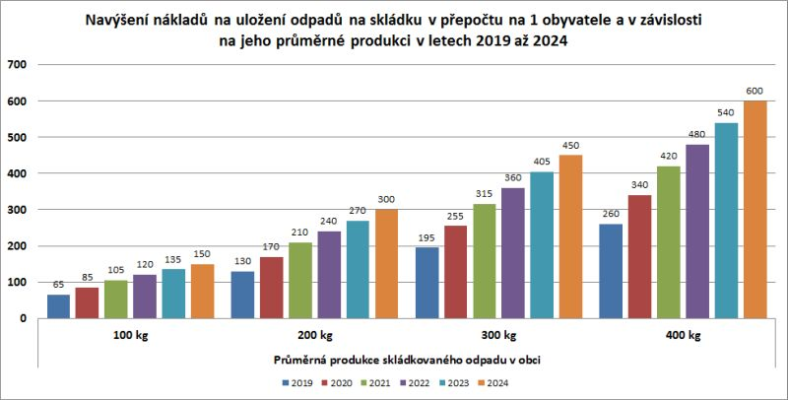
Finanční motivace obcí
MŽP – administrativní a ekonomické nástroje.

Slide 11
Další informace na webu Arniky
Příklady dobré praxe (40 obcí a měst)
http://arnika.org/kauzy-odpady
Příručky pro obce
http://arnika.org/odpady#publikace
Indikátory OH obcí
http://arnika.org/indikatory-oh-obci
Videa pro obce
http://arnika.org/odpady#video

